Slide 1




Laporan Kejadian Bencana Harian
Badan Nasional Penanggulangan Bencana
PERIODE 27 Okt 2026, 07.00 – 28 Okt 2026, 07.00 WIB
DISAMPAIKAN OLEH
Letnan Jenderal TNI Kristomei Sianturi, S.Sos., M.Si., M.Si. (Han)
Kepala Badan Nasional Penanggulangan Bencana
Rabu, 28 Oktober 2026
Foto: DenY Krisbiyantoro, CC BY-SA 4.0

Slide 2








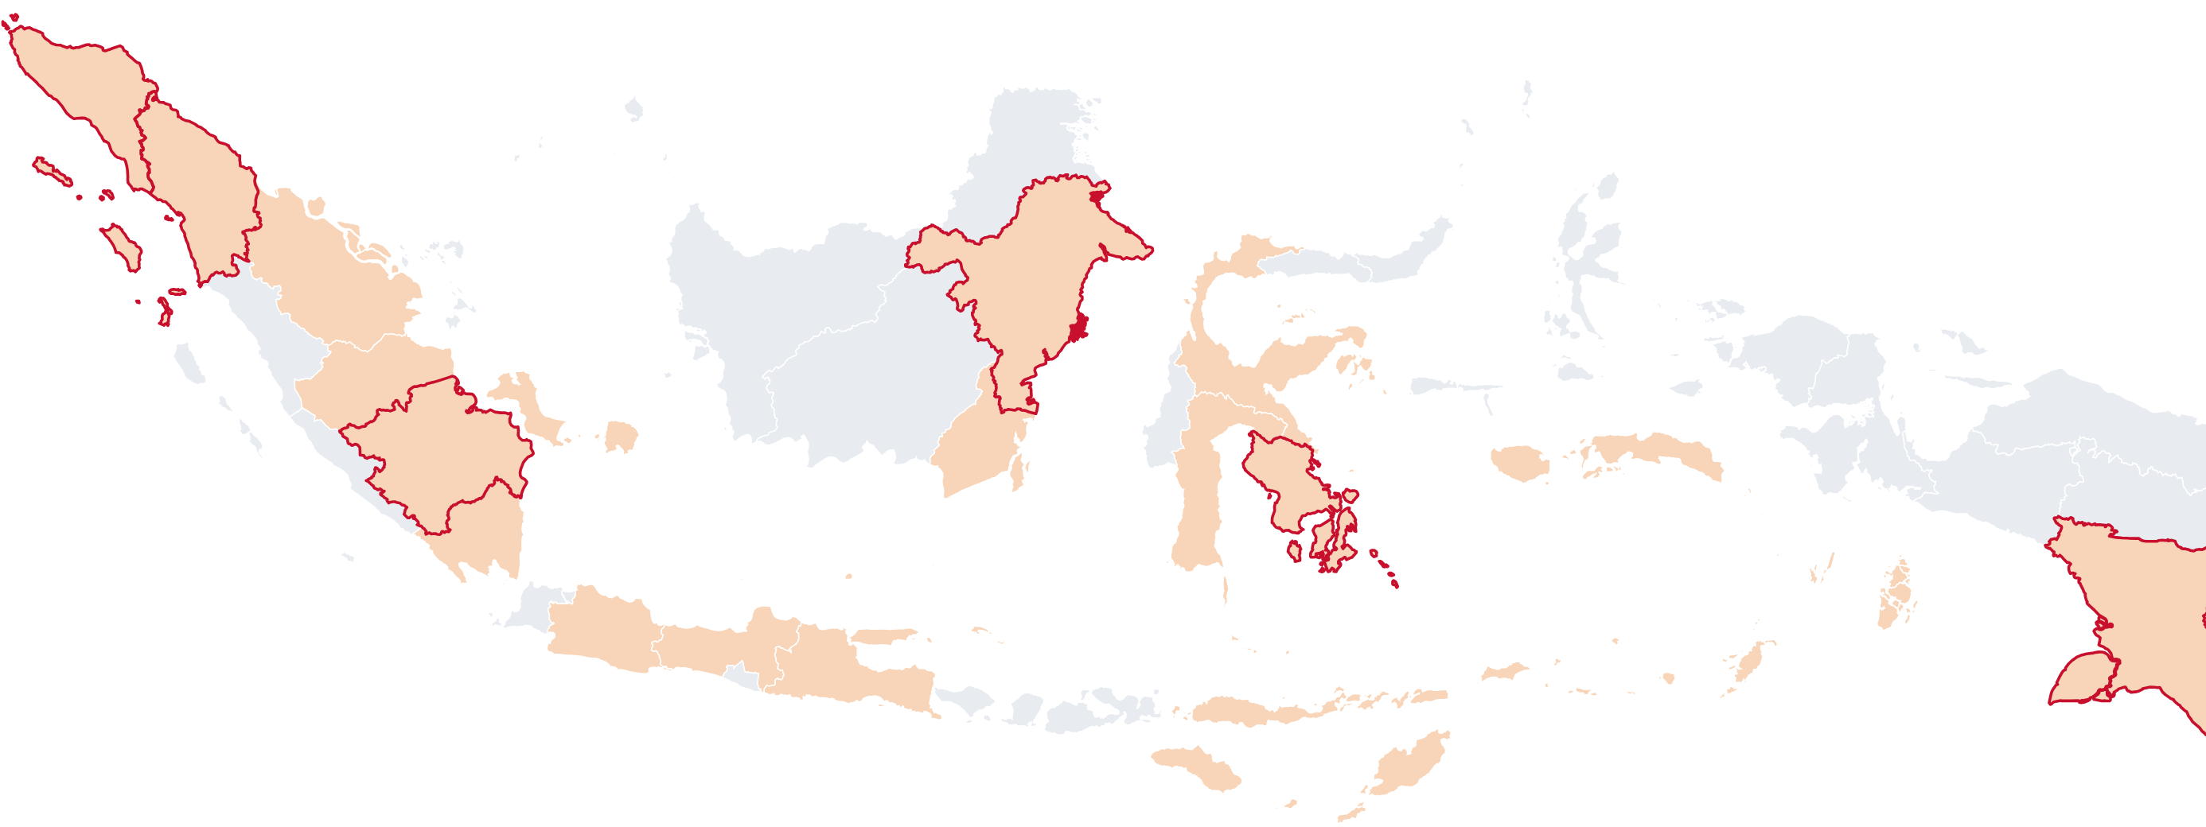














Laporan 27–28 Oktober 2026: 27 kejadian menonjol di 18 provinsi, terdiri atas 13 karhutla, 7 kekeringan, dan 7 bencana lainnya
KEJADIAN BENCANA
PERLU PERHATIAN
33
27
13
7
7
7
laporan kejadian
kejadian menonjol
karhutla
kekeringan
bencana lainnya
kejadian perlu perhatian
!
STATUS PENANGANAN
1
Aceh
!
26%
74%
3
7 / 27
20 / 27
Sum. Utara
!
1
Riau
1
Kal. Timur
selesai
dalam penanganan
1
1
Sul. Tengah
Jambi
BENCANA DALAM PENANGANAN (20)
!
1
1
Sum. Selatan
1
Kep. Babel
!
1
Maluku
!
Kalimantan Timur
sisa
± 461
ha
1
2
1
Sul. Tenggara
!
Papua Selatan
sisa
± 373
ha
1
Lampung
Kal. Selatan
2
Sulawesi Selatan
sisa
± 95
ha
!
Sulawesi Tenggara
sisa
± 79
ha
Sul. Selatan
!
Sulawesi Tengah
sisa
± 64
ha
1
3
Papua Selatan
1
Kalimantan Selatan
sisa
± 62
ha
Jabar
1
Jatim
!
Sumatera Selatan
sisa
± 35
ha
Jateng
1
Kekeringan, 7 kab/kota di 4 provinsi
24.400
KK
1
NTT
!
Banjir, 3 kab/kota di 2 provinsi
1.020
KK
Jawa Timur, TPA Supit Urang
± 15,5
ha
Nusa Tenggara Timur
17.707
KK
karhutla
kekeringan
gempa bumi
kebakaran TPA
banjir
angin kencang
perlu perhatian
Kalimantan Selatan, Banjar
35
KK
!
YANG AKAN DILAKUKAN BNPB
Pemadaman prioritas
Keselamatan warga
Air bersih
• Kal. Timur ±461 ha dan Papua Selatan ±373 ha belum padam
• Patroli dan pendinginan: Sul. Tenggara, Sum. Selatan
• Masker dan layanan ISPA: Pekanbaru, Palangka Raya
• Pengungsi: gempa NTT ±27.345, karhutla Babel ±307 jiwa
• Tersalur 407.700 liter, 52 tangki untuk ±24.400 KK
• Percepat pendataan dan distribusi: Seram Bagian Barat
Badan Nasional Penanggulangan Bencana | Copyright 2026
2

Slide 3















Rincian 27 kejadian menonjol: 13 karhutla, 7 kekeringan di 4 provinsi, dan 7 bencana lainnya
Karhutla
13
Kekeringan
7
LOKASI
TERBAKAR 1 JAN–27 OKT
FIRESPOT DAN SISA 27 OKT
LOKASI
TERDAMPAK
BANTUAN AIR
Kalimantan Timur
± 125.188
ha
433
firespot
sisa
± 461
ha
TOTAL
24.400
KK
99.952
jiwa
407.700
liter
52
tangki
Sragen
Papua Selatan
± 291.200
ha
5.500
KK
18.495
jiwa
56.000
liter
12
tangki
292
firespot
sisa
± 373
ha
Boyolali
12.022
KK
57.311
jiwa
122.000
liter
22
tangki
Klaten
Sulawesi Selatan
2 kejadian
total ± 33.140 ha
5.136
KK
17.127
jiwa
90.000
liter
18
tangki
Nganjuk
Tingkat provinsi
± 33.140
ha
397
KK
1.269
jiwa
8.000
liter
47
firespot
sisa
± 95
ha
Bulukumba
445
KK
1.730
jiwa
46.600
liter
Toraja Utara
± 644
ha
Bone
805
KK
3.723
jiwa
85.100
liter
Seram Bagian Barat
Sulawesi Tenggara
± 27.667
ha
93
firespot
sisa
± 79
ha
95
KK
297
jiwa
dalam proses pendataan
Sulawesi Tengah
± 43.686
ha
91
firespot
sisa
± 64
ha
Bencana lainnya
7
Kalimantan Selatan
± 105.022
ha
28
firespot
sisa
± 62
ha
Nusa Tenggara Timur
Transisi s.d. 27 Des
Sumatera Selatan
± 212.726
ha
70
firespot
sisa
± 35
ha
±27.345 mengungsi
156 meninggal
±17.707 KK
Jawa Timur, TPA Supit Urang
Riau
± 26.943
ha
± 15,5 ha terbakar
penanganan
Aceh, Subulussalam
±177 rumah
±469 KK
Jambi
± 35.248
ha
Sumatera Utara, Labuhanbatu
±520 rumah
±520 KK
Kep. Bangka Belitung, Bangka Selatan
± 12.805
ha
Sumatera Utara, Asahan
±405 rumah
±405 KK
Lampung, Lampung Selatan
± 1.339
ha
Sumatera Utara, Deli Serdang
±146 KK
Kalimantan Selatan, Banjar
±35 KK
penanganan
Jawa Barat, Kuningan
± 251
ha
KETERANGAN
selesai
dalam penanganan
Badan Nasional Penanggulangan Bencana | Copyright 2026
3

Slide 4

Terima kasih
Badan Nasional Penanggulangan Bencana
Laporan Kejadian Bencana Harian, 27–28 Oktober 2026
Foto: DenY Krisbiyantoro, CC BY-SA 4.0

